Slide 1

病毒无情，泰康有爱
【世纪尊享】
销售指导
“万一网 保险资料下载 门户网站 ”“万一网 制作整 理，未经授权请勿转 载转发， 违者必究”
抗击疫情
泰康在行动

Slide 2
目录
客群分类及销售重点
销售规则解答
常见拒绝处理
“万一网 保险资料下载 门户网站 ”“万一网 制作整 理，未经授权请勿转 载转发， 违者必究”

Slide 3
客群分类及销售重点
一、客群分四类
分类
签单几率
可促成的客户（亲朋）
★★★★★
老客户
★★★★☆
爱心保客户
★★★☆☆
新客户及转介绍
★★★☆☆

Slide 4
客群分类及销售重点
一、可促成的客户
讲过尊享，但认为标准高的；
犹豫不决，还要比较的；
亲朋好友
销售重点
用【世纪尊享】低标准获尊享D促成，诉求家庭单：
【世纪尊享】就是升级了的健康尊享，原来的尊享管住院报销，【世纪尊享】在住院报销的基础上增加了住院给津贴，实现了住院能报销，住院津贴按天给；
关键是无需长险就可以拥有，总保费不过千把块！正是全家拥有的最好机会！
销售方式：微信一对一，通知好消息，有回复，马上电话跟进！

Slide 5
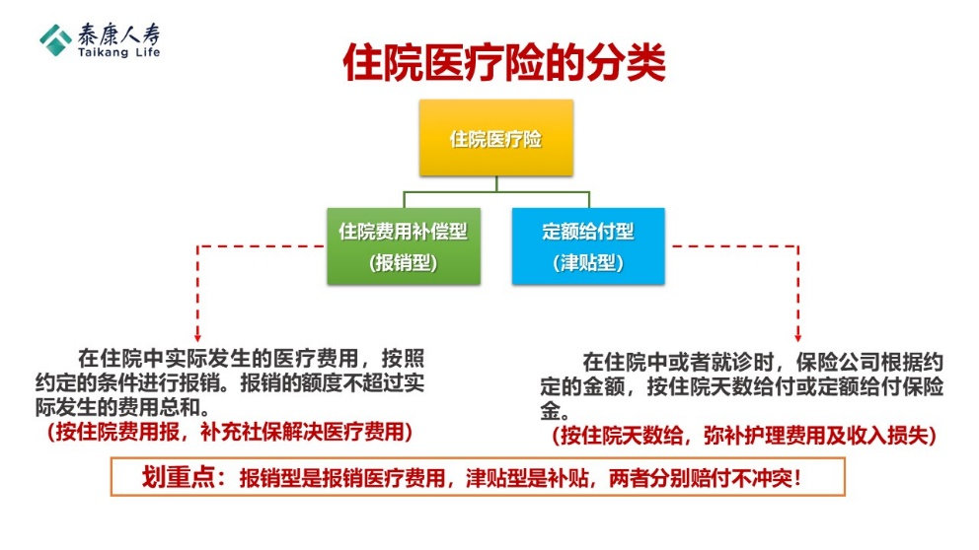
客群分类及销售重点
二、老客户
无尊享的客户--（参见可促成的客户）
发图
有尊享的客户---销售重点
用【世纪泰康】+【爱心保】：
完善医疗保障是报销+津贴，健康尊享管住院报销，【世纪泰康】住院给津贴，实现了住院能报销，住院津贴按天给；爱心保在当下疫情多了20万身价；
为抗击疫情，放宽规则，可以多买，机会难得；
销售方式：微信一对一，通知好消息，有回复，马上电话跟进！

Slide 6
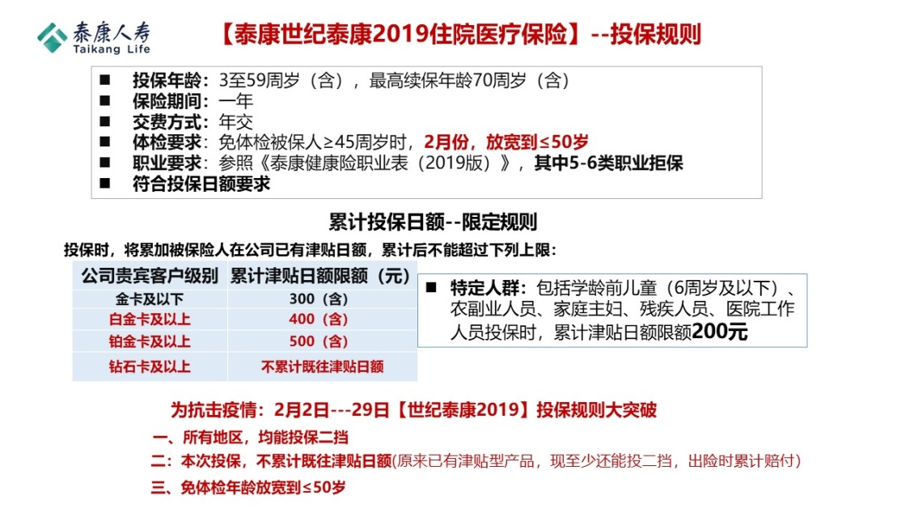
客群分类及销售重点
二、 老客户
有津贴的客户---销售重点
用【世纪泰康】+【爱心保】：
为抗击疫情，放宽规则，可以多买，机会难得；现在投保，不累计既往津贴日额，原来已有津贴型产品，现至少还能投二挡，出险时累计赔付，比如，我有个客户原来有300元日额津贴，现在还能投300元日额，累计就600元/天，比铂金卡客户（500元/天）还高！这是可是加保最好机会！
销售方式：微信一对一，通知好消息，有回复，马上电话跟进！
发图
津贴型产品：泰康吉祥，世纪泰康，全能宝贝，全心全意等

Slide 7
客群分类及销售重点
二、爱心保客户
销售重点
推荐【世纪尊享】，诉求家庭单：
疫情升级，泰康关爱升级，特推出【世纪尊享】抗一时疫情，保一世健康，医疗费用能报销，住院津贴按天给！
五档津贴任意选，重疾最高三千元！
年度报销150至300万，重疾还能提前给！
报销津贴都拥有，世纪尊享护健康！
保费不过千把块！正是全家拥有的最好机会！
销售方式：微信一对一，通知好消息（图，文结合），有回复，马上电话跟进！

Slide 8
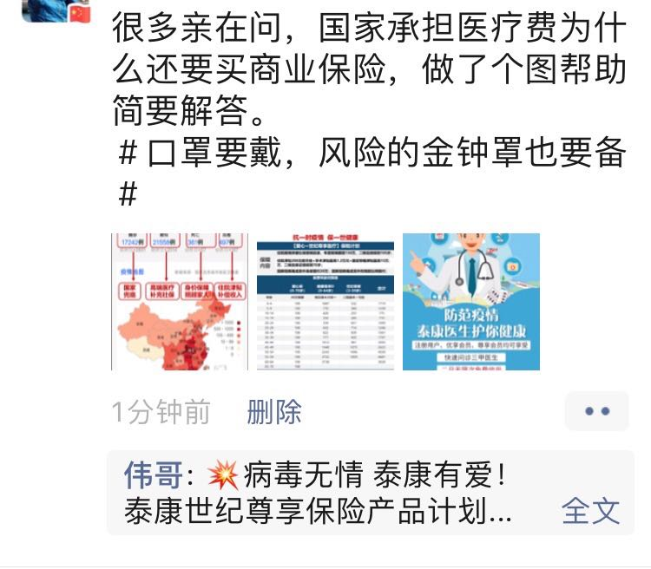
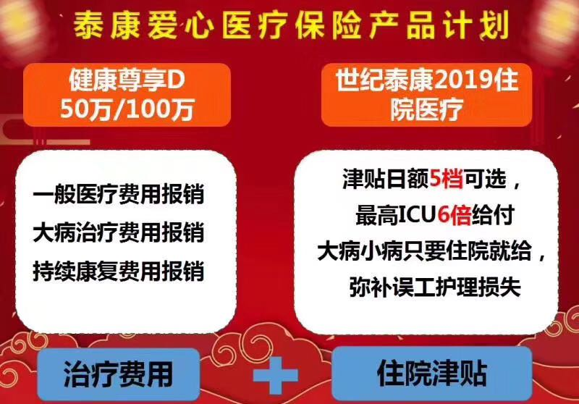
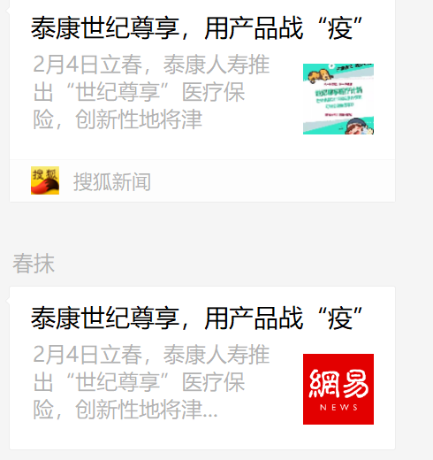
客群分类及销售重点
三、新客户及转介绍
销售重点:【世纪泰康】+【爱心保】
病毒无情 泰康有爱！，泰康世纪尊享保险产品计划隆重上市！
抗一时疫情，保一世健康！住院津贴按天给，住院费用有报销！突破社保都能报，每年额度150万！
新冠病毒身故保障20万！非常时期，非常关爱，如因“新型冠状病毒肺炎”入院，取消30天等待期！今天买，明天有！
销售方式：微信一对一+朋友圈+熟人群，广而告之，有回复的，马上一对一跟进！

Slide 9
客群分类及销售重点
如何结合销售长期险
导入：对个人而言，重疾的发病率可要远远高过疫情的感染率，况且治疫国家兜底，而重疾谁来兜底呢？……
健康更无忧：惠福泰+世纪尊享
导入：对个人而言，重疾的发病率及交通意外的发生率远远高过疫情的感染率，保当下，更重要的保未来，毕竟病毒远不止一种，人生的风险何止于此…
健康更全能：全能保（2017）+世纪尊享
导入：这次疫情不仅影响了人们的生活，也会给中国经济带来影响，看看节后的股市就知道了，防疫在家正好有时间好好的规划一下家庭的财富安排…
规划更完善：智赢人生+至尊账户+世纪尊享

Slide 10

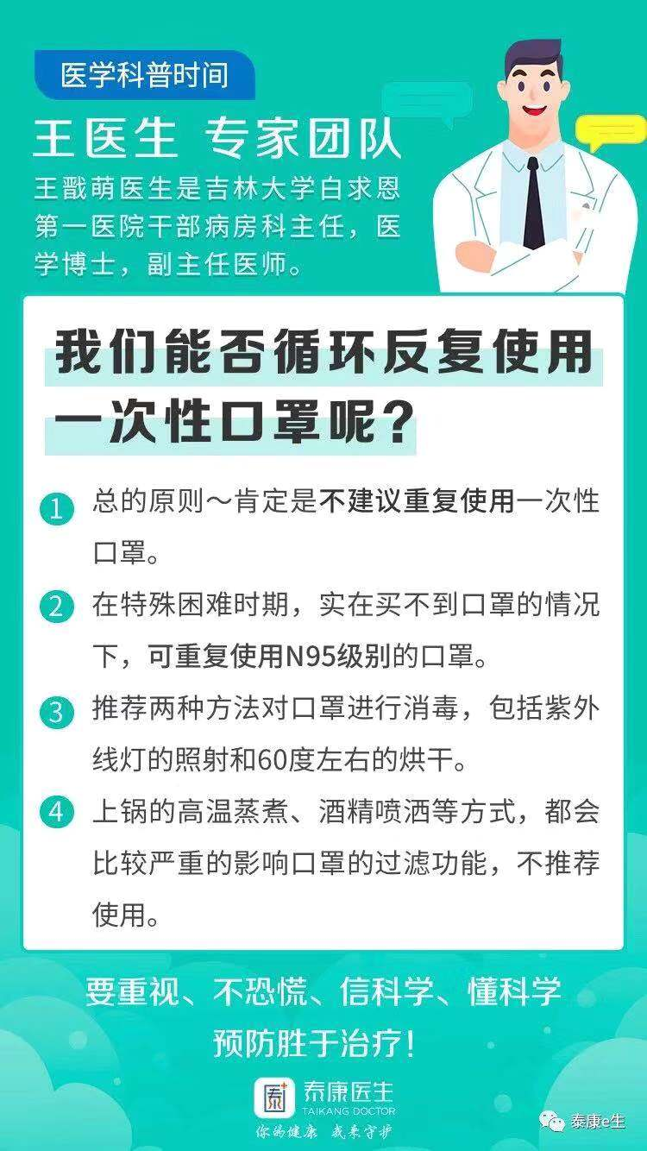
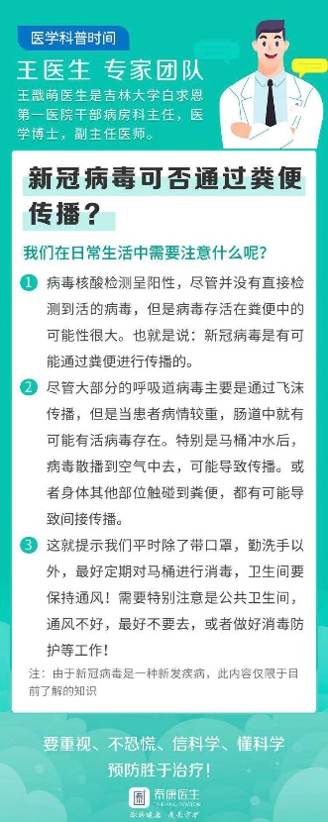
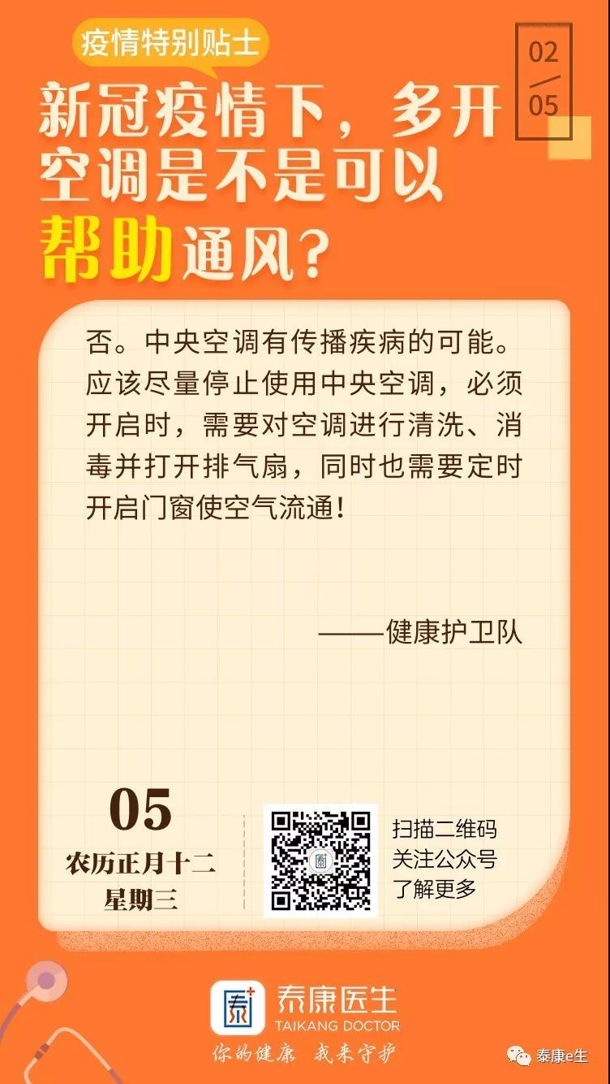
客群分类及销售重点
提示：
1、推荐前要热身，段子，视频，防疫知识要先发；
2、不成熟的客户，先养客；
3、当下【泰康医生】免费快速问诊都需要，先送泰康医生建立关系，拉近距离;
4、激励影响力中心，充分发挥其影响力中心的作用；
关注泰康E生微信公众号：
每天都有，疫情防范贴士
关注泰行销上的推送信息
用于微信展业

Slide 11
销售规则解答
1、 原来买了【世纪泰康】，这次能买【世纪尊享】计划吗？
答：可以，可在29号前再次投保1份（至少都可以投二挡）
2、本次投保世纪泰康日额与原来不累计，那赔付时累计吗了？
答：当然要与原来的日额累计赔；
3、给自己买【世纪泰康】，可以给家人买【健康尊享D 】吗？
答：可以， 【世纪尊享】关联尊享D方式与原来的方式一样的,(世纪泰康2019】的投保人或被保人可作为【健康尊享D款】的投保人或被保人)

Slide 12
常见拒绝处理
1、新冠病毒肺炎，费用国家都管了，何必还要买这个产品？
答：是的，患了新冠病毒肺炎治疗费用国家管，但是暂时没听说疑似的明确国家要管费用，想想如果是感染了，都是先疑似后确诊，那么疑似期间的住院费用社保报不完的谁来出？即使国家管，但每天的收入损失，营养费，谁来管？况且这个产品不仅是保当下，更重要的保未来，毕竟病毒远不止一种，人生的风险何止于此，早一天拥有全面的健康保障，早一天安心！

Slide 13
常见拒绝处理
二、我已经有社保了，还需要这个吗？
答：需要。首先社保并不是所以的治疗及药品都百分百的报销，而且还有起付线，而且越是大病，重病，直付比例就越高；健康尊享，突破社保目录，社保不报它能报，是社保的有效补充！而且即便都报了，交通费、家人陪床食宿费、营养费，误工费，这些也是一笔不小的损失和支出。而世纪泰康按天赔、定额给，和社保报销不冲突，这样就将因病造成的经济损失尽可能的转嫁给保险公司。
住院能报销，住院津贴按天给，两者分别赔付不冲突，才是全面的医疗保障！

Slide 14
常见拒绝处理
二、我已经有健康尊享（百万医疗险）了，还需要这个吗？
答：需要！首先想想即便医疗费用都报了，但交通费、家人陪床食宿费、营养费，误工费、这些也是一笔不小的损失和支出吧。想想一个月不上班，收入会少多少？世纪泰康按天赔、定额给，和尊享报销不冲突，这样就将因病造成的经济损失尽可能的转嫁给保险公司。
比如我有一个客户，住院1月，世纪泰康每天的给付400元，27天就赔了10800元，比很多人一月的工资还高；你看住院能报销，住院津贴按天给多好啊！

Slide 15
常见拒绝处理
三、交一年保一年，没住院就白交了。
答：我觉得白交更好，总比年年用强，更比用到的时候没有强。
一天几块钱，每年能保几十万，即使不买一年省下个几百块很随便就花掉了。
我们公司是从客户的长远利益考虑，首两年二核后保证续保到70岁。对于大部分人来说，一两年不生病是很正常的，三五年不生病也不奇怪，但是很难保证一辈子都不生病。
我还有一个办法，可以让你不白交，加给年金账户险，用收益就能支持这个医疗险的保费，具体我给你讲讲….

Slide 16

抗击疫情，我在行动！
非常时期，非常关爱，非常行动！

